Slide 1




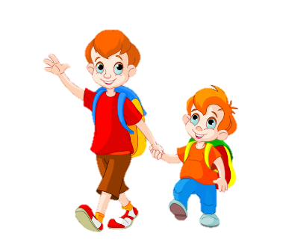

PHÒNG GD & ĐT QUẬN LONG BIÊN
TRƯỜNG TIỂU HỌC PHÚC LỢI
PHÒNG GD & ĐT QUẬN LONG BIÊN
Chào mừng các con đến với tiết Tự nhiên và Xã hội lớp 1

Slide 2

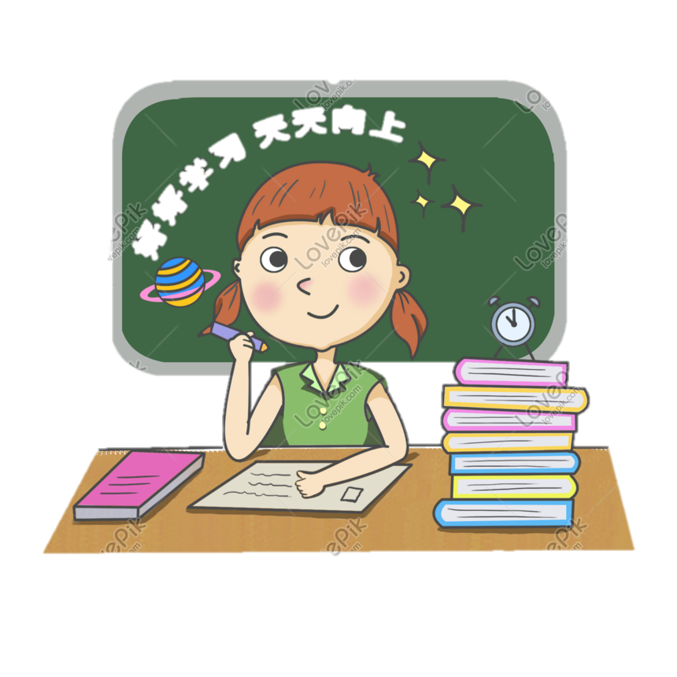
CHUẨN BỊ
ADD TITLE TEXT

Slide 3

Bài 5 : ÔN TẬP CHỦ ĐỀ GIA ĐÌNH ( TIẾT 3)

Slide 4


1
Nắm các kiến thức đã học về chủ đề gia đình.
Nhận biết và có cách ứng xử với những tình huống cụ thể. Có kĩ năng trình bày, nói hoặc kể với bạn bè, thầy cô về gia đình mình.
2
Mục tiêu
Trân trọng, yêu quý mọi người trong gia đình và biết chia sẻ công việc, tự giác tham gia làm việc nhà.
3

Slide 5
KHỞI ĐỘNG
ADD TITLE TEXT
click here to add text click here to add text click here to add text click here to add text click here to add text click here to add text

Slide 6
ĐỐ VUI
Cái gì để trú nắng mưa,
Mà ai cũng biết từ xưa đến giờ?

Slide 7



Slide 8

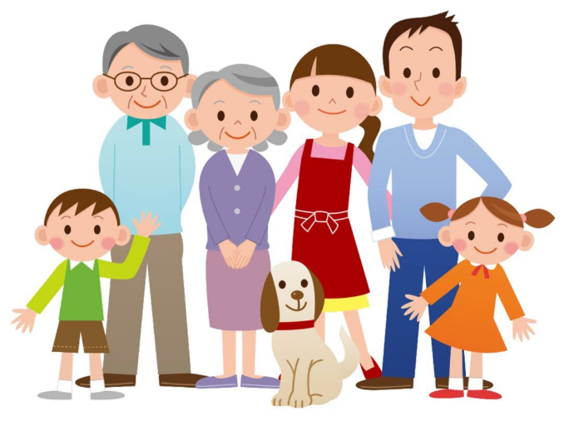
Hãy chia sẻ về những việc con đã làm được sau khi học xong chủ đề nhé

Slide 9



Những việc em làm được
Kể về các thành viên trong gia đình. Biết yêu thương và chăm sóc mọi người
Nêu địa chỉ nhà và đặc điểm xung quanh ngôi nhà của mình
Nói tên và nêu được cách sử dụng an toàn một số đồ dùng, thiết bị trong nhà
Tự sắp xếp được đồ dùng cá nhân

Slide 10

CÙNG THƯ GIÃN NÀO

Slide 11
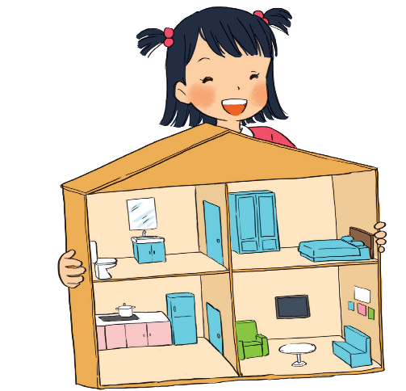

Các bạn đã làm được nhiều việc rồi đấy.

Slide 12
Hãy vẽ về ngôi nhà con ở và các thành viên trong gia đình nhé!

Slide 13

Củng cố bài học

Slide 15
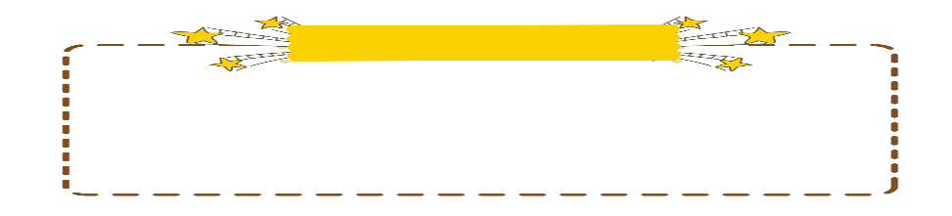
Chúc các con có những giờ học trực tuyến
niềm vui
hiệu quả
bổ ích

